Slide 1
Sporto treniruočių programos parinkimo mobilioji programa
Fitness Training Program Selection Mobile Application
Bakalaurinis darbas
Tautvydas Milčiūnas, IT 4 kursas
Vilniaus Universitetas, Lietuva
Matematikos ir informatikos fakultetas
Kompiuterijos katedra
2017

Slide 2
Darbo tikslas
Bakalauro darbo tikslas yra sukurti sporto programos parinkimo sistemą, pritaikyta mobiliesiems įrenginiams.

Slide 3
Darbo uždaviniai
Išanalizuoti senąja sistemą ir panašias programėles. Aprašyti senąją sistemą ir jos panaudojimo atvejus. Sukurti sistemos modelius bei diagramas. Sukurti vartotojų registracijos, prisijungimo ir duomenų užpildymo galimybė. Sukurti sporto programos ir dietos plano generavimą, programų valdymas ir keitimas.

Slide 4
Panašių sistemų analizė
Programėlė | Registracija | Sporto plano sudarymas | Dietos plano sudarymas
„Gym Mentor“ | Nėra | Nėra | Nėra
„Fitness & Bodybuilding“ | Nėra | Dalinai | Nėra
„7 minute workout“ | Nėra | Nėra | Nėra
„MyFitnessPal“ | Nėra | Nėra | Yra

Slide 5
Funkciniai sistemos reikalavimai
Turi būti įgyvendinta išplėstinė registracija surenkanti informaciją apie vartotojo fizinius duomenis ir gyvenimo būdą.
Turi būti įgyvendintas automatinis sporto treniruočių generavimas.
Turi būti įgyvendintas automatinis dietos plano generavimas.

Slide 6
Naudojamos technologijos
React Native (JavaScript biblioteka)
Expo SDK (geriausi React Native įskiepiai)
Google Firebase (duomenų bazė debesyje)
Redux-saga (duomenų saugojimo ir pernešimo būdas aplikacijoje)
Genymotion (mobilaus įrenginio simuliatorius)
GitHub (sisteminio kodo saugojimo tinklapis)
Yarn/Npm (paketų naudojimo projekte tvarkymo sistemos)

Slide 7
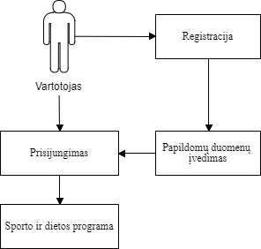
Sistemos panaudojimo diagrama

Slide 8
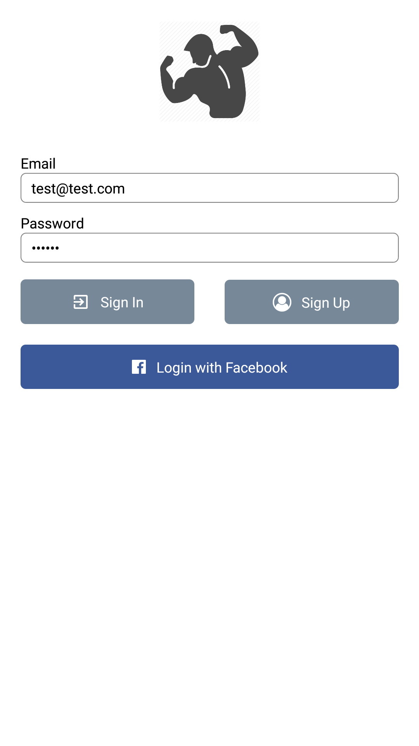
Registracija

Slide 9
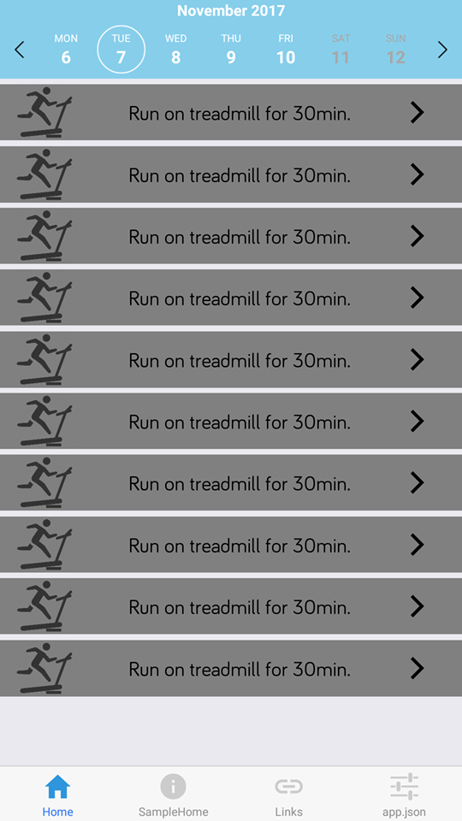
Pratimai

